Slide 1
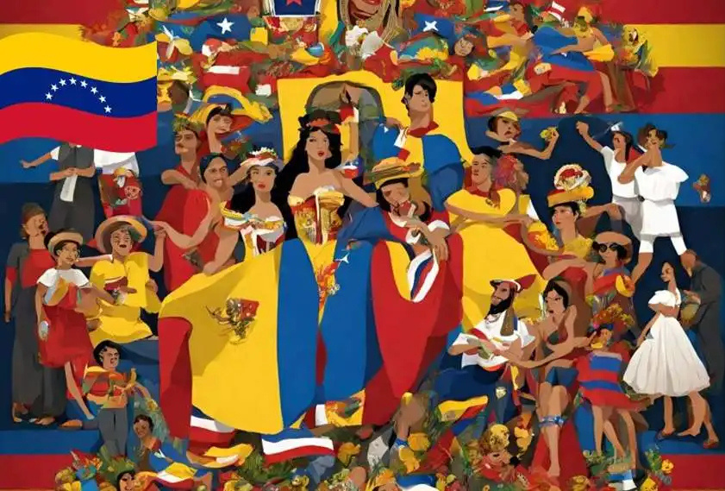

La Sociedad Multiétnica y Pluricultural

Slide 2
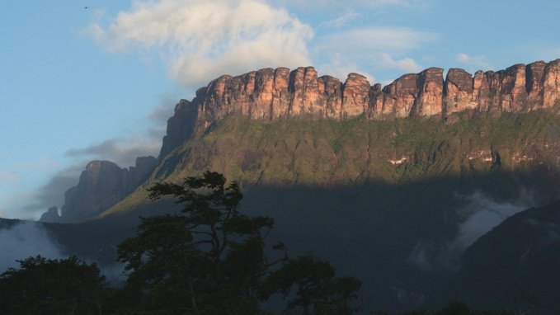
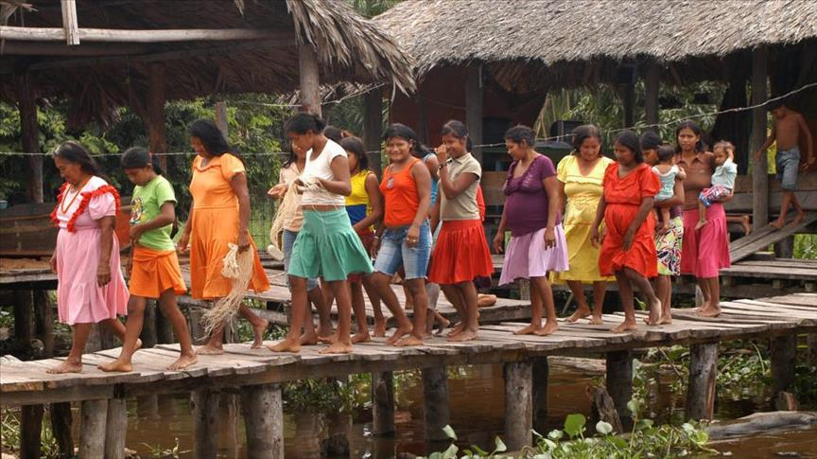
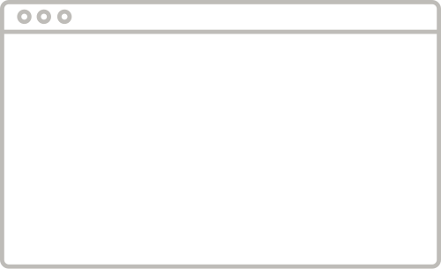
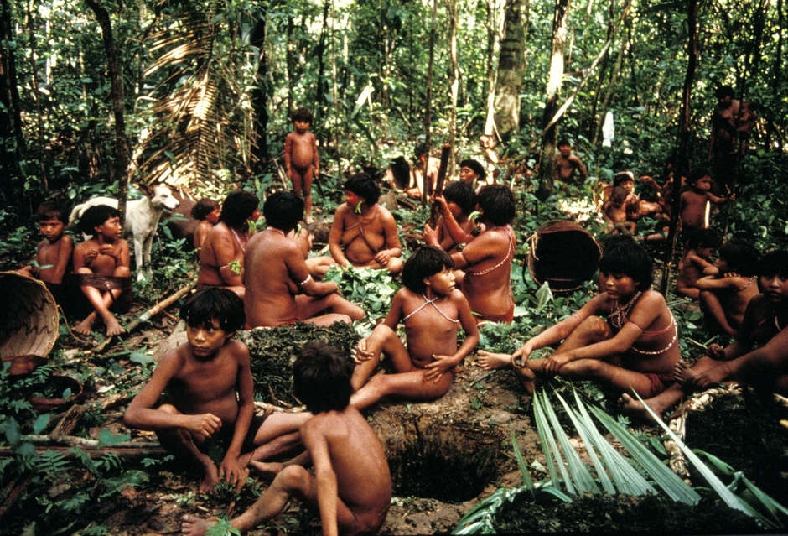
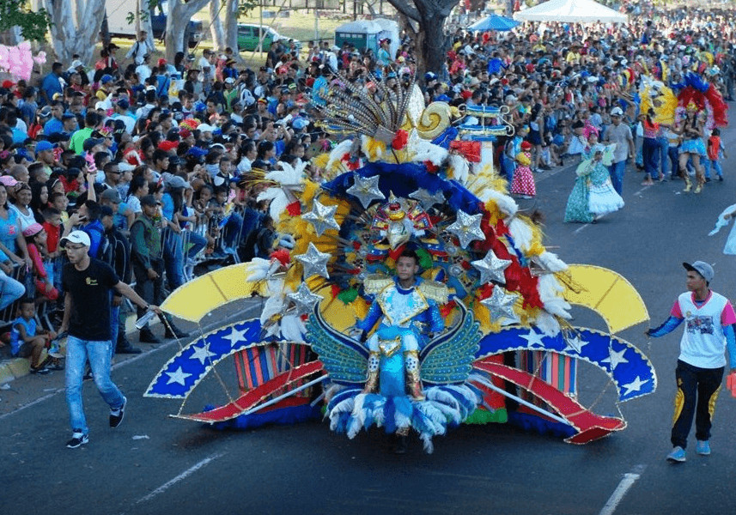
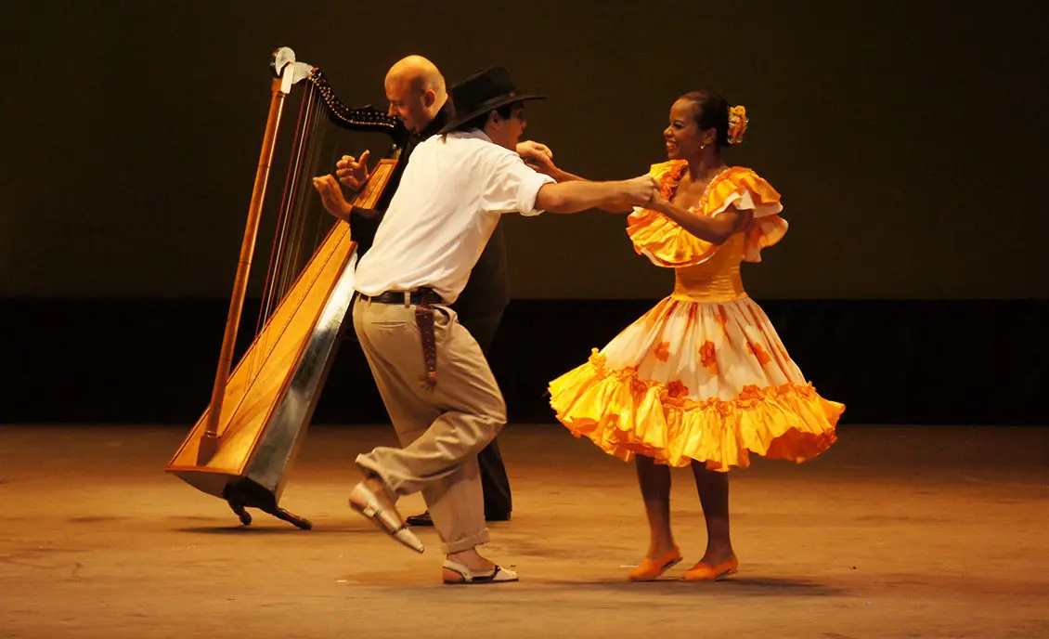
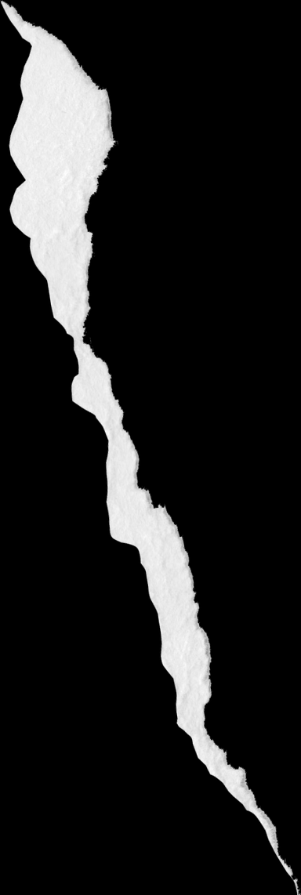
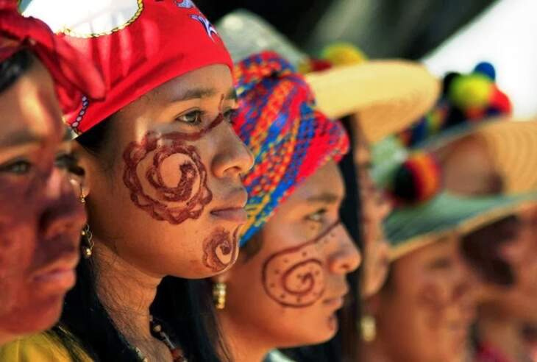

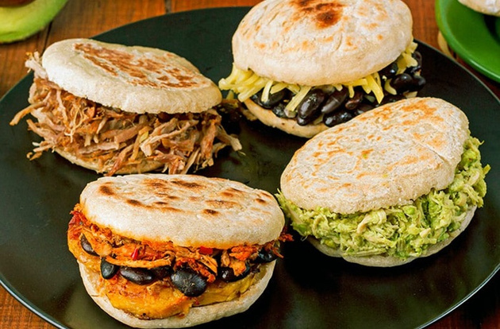
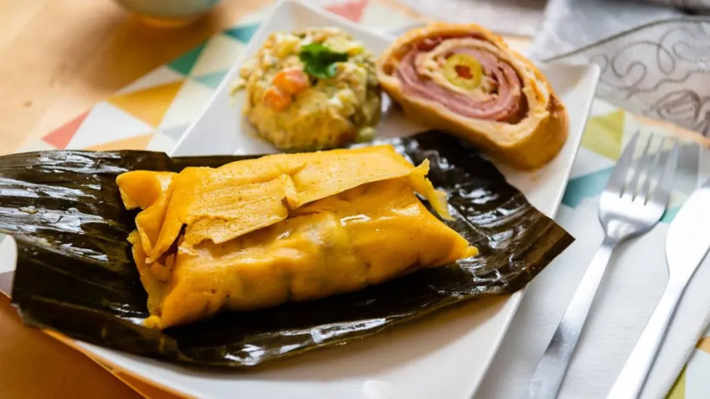
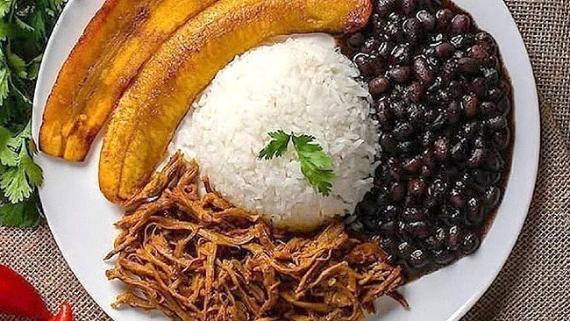
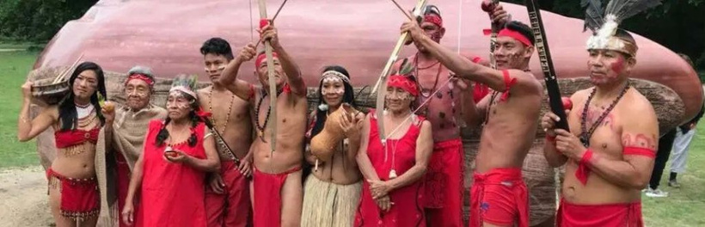
Contenido cultural de la Venezuela Actual
La Mayoria de la Poblacion es Mestiza
Mas de 50 Pueblos Indigenas
Aproximadamanete el 2% de la poblacion
Alberga mas de 30 lenguas Indigenas

Slide 3


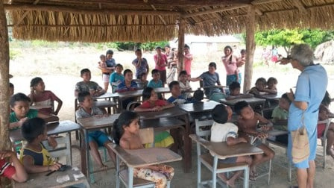
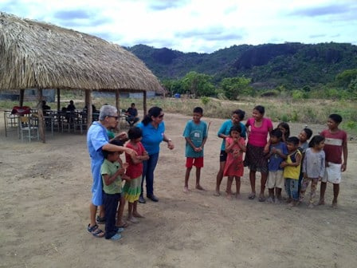
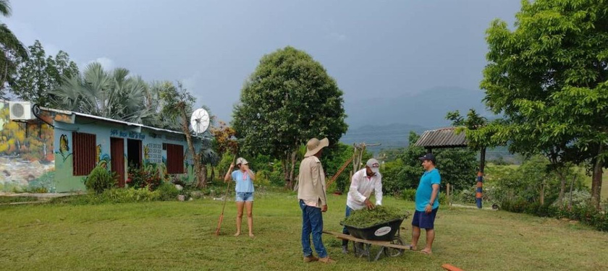
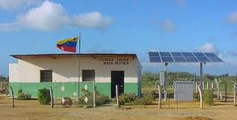
Diversidad étnica y social
Mestizaje
Clasificación Social
Características de la Sociedad Venezolana
Religión y creencias
Catolicismo
Espiritismo
Religiones Indigenas
Estadísticas de Diversidad
Sin embargo, el acceso a la educación sigue siendo desigual, especialmente en comunidades alejadas.
Desigualdad en la Educación
En 2018, solo un 30% de los estudiantes indígenas logró completar la educación secundaria, en comparación con el promedio nacional.
Desafios Socioeconomicos
Crisis Economica y migracion
Desigualdad

Slide 4
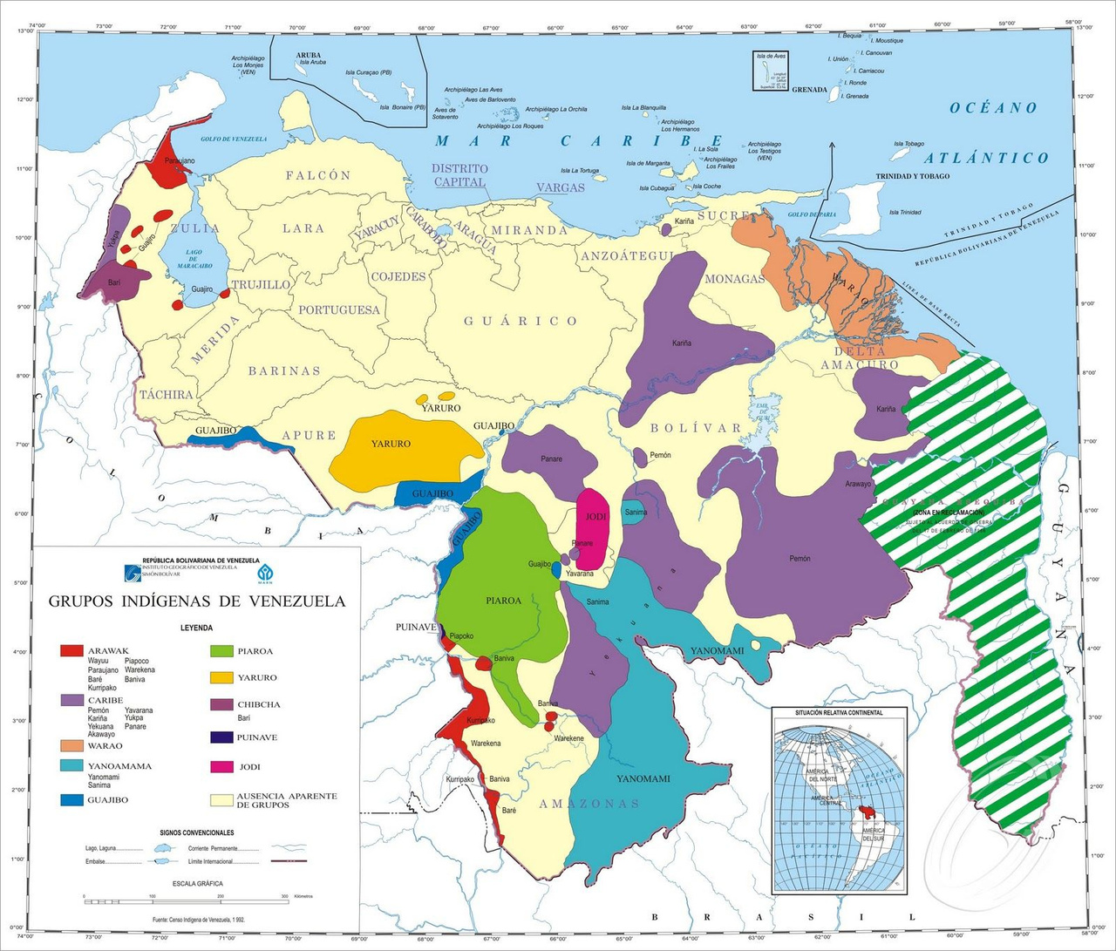
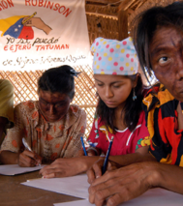
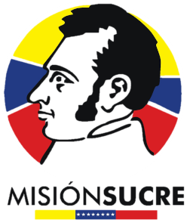
La Educación como Mecanismo de Inclusión
Politicas Educativas Inclusivas

Slide 5
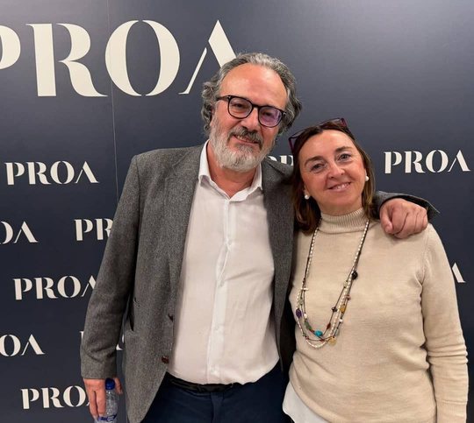
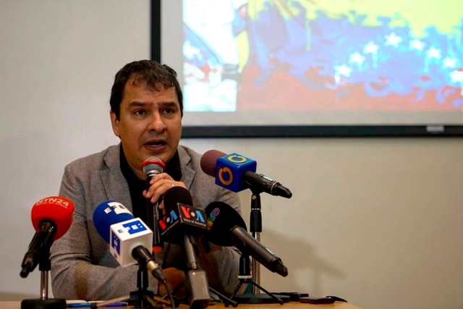
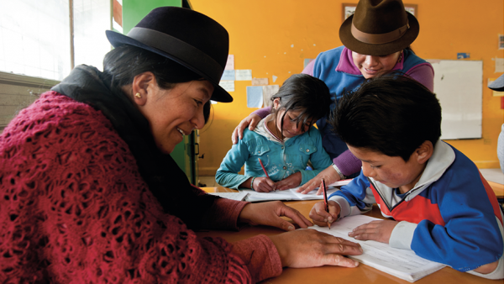
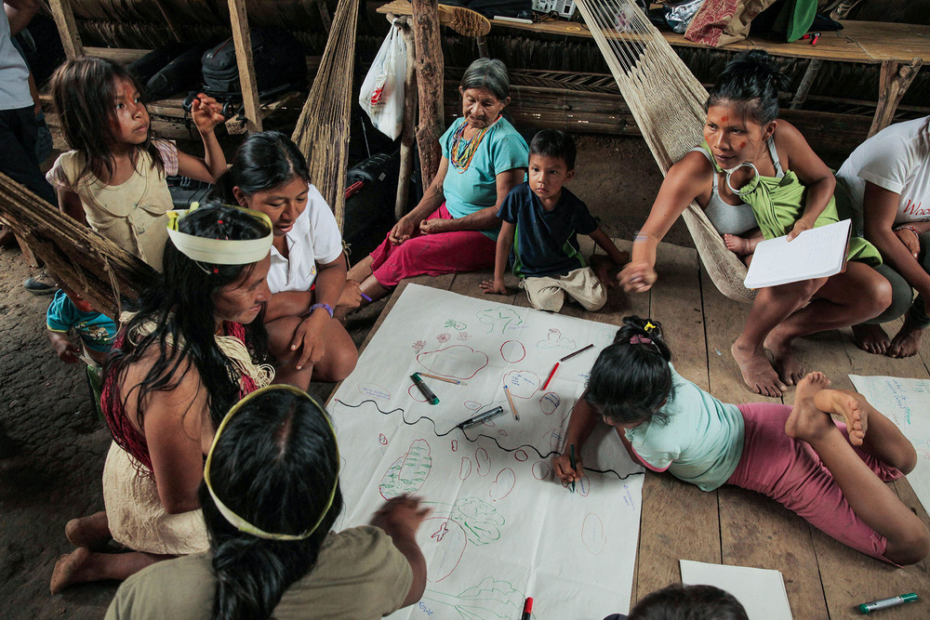
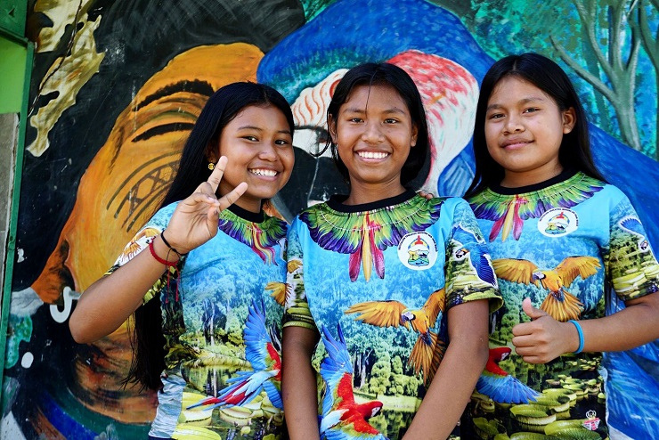
Citas de Expertos
María Eugenia Romero
Rafael Uzcátegui
Comparación con Otros Países de América Latina
Bolivia y Ecuador
Colombia

Slide 6
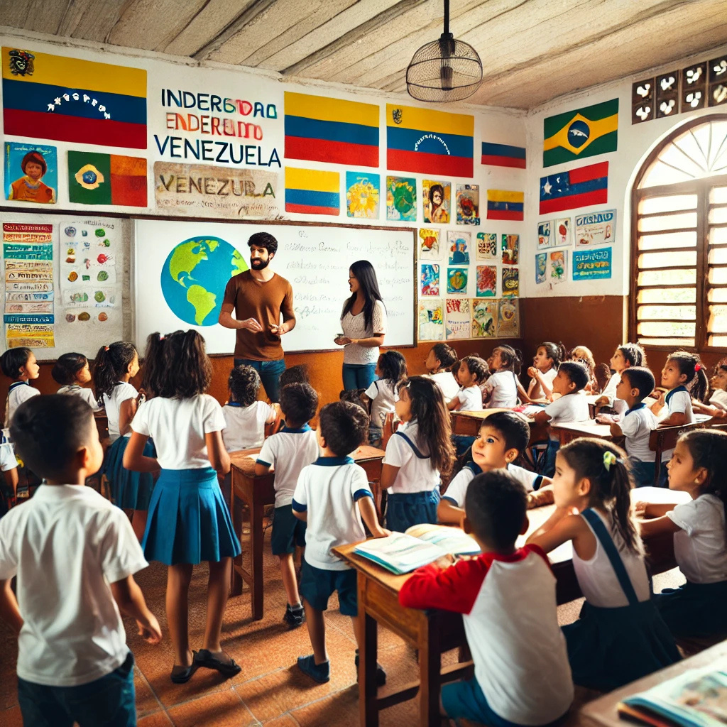
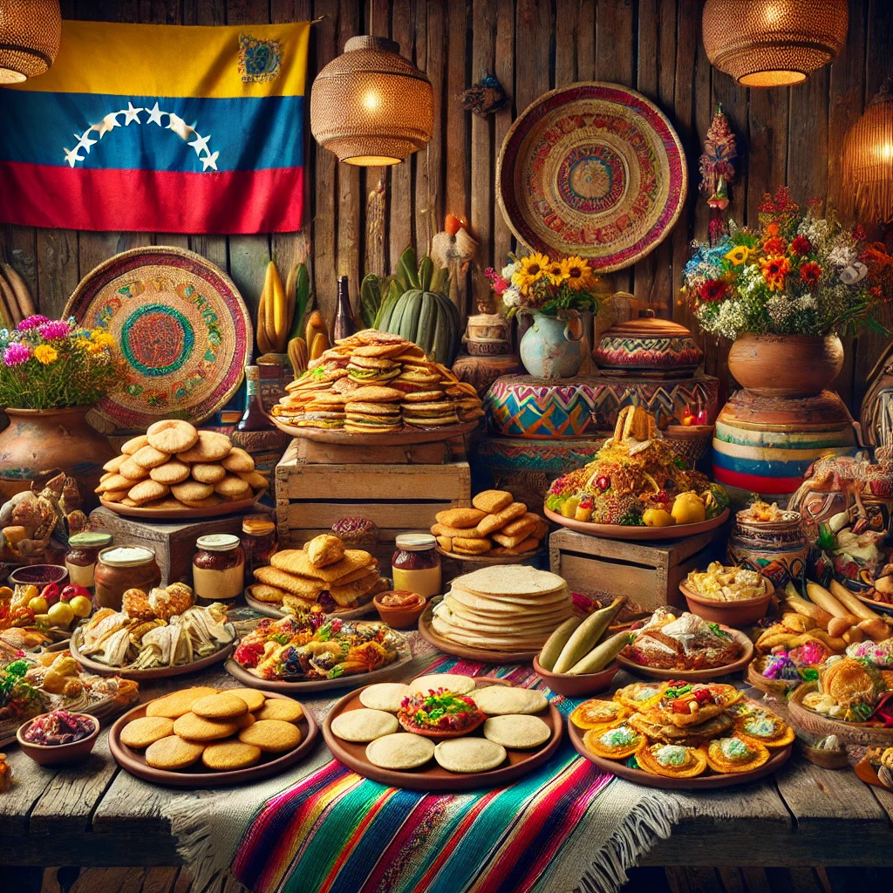
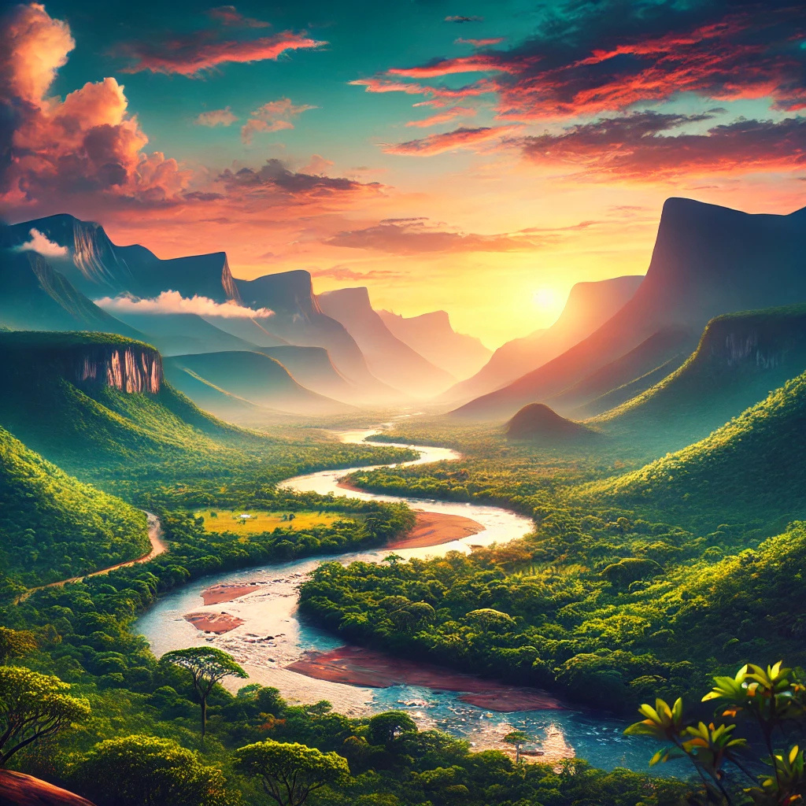
Conclusión General y Análisis Crítico

Slide 7
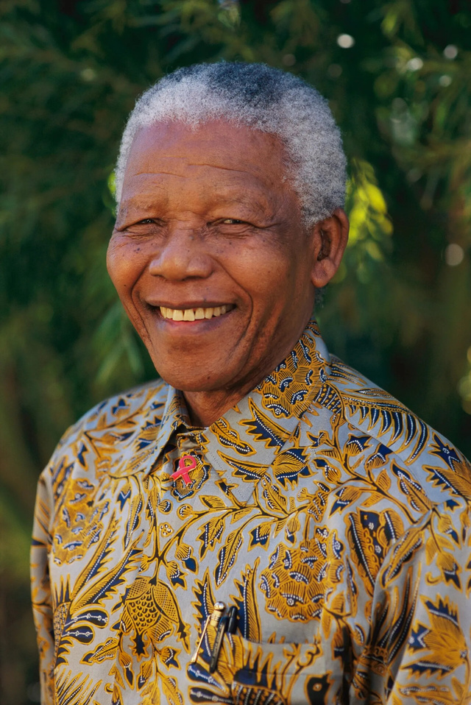
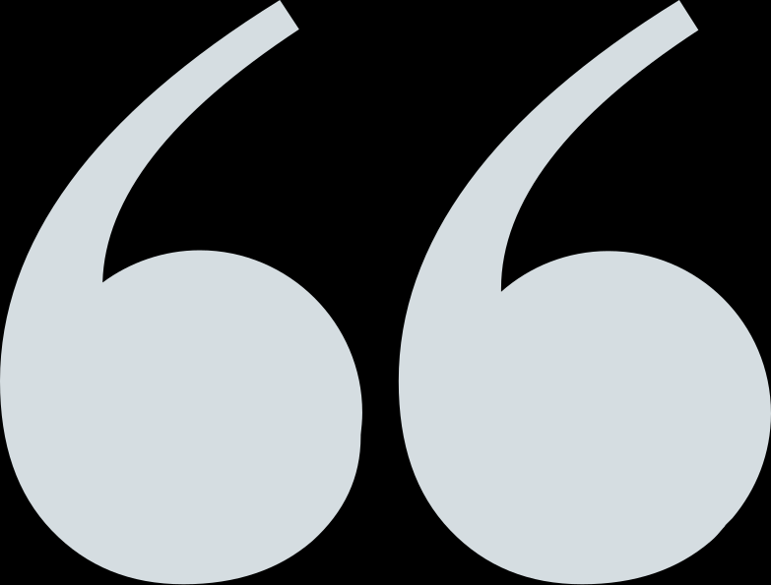
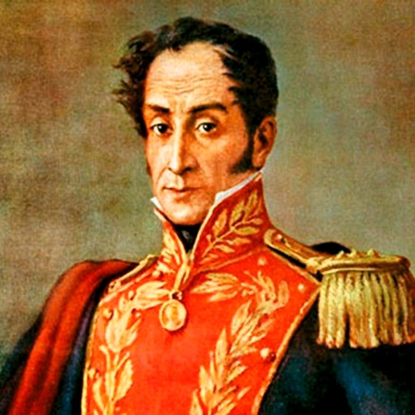
Nadie nace odiando a otra persona por el color de su piel, su origen o su religión. La gente aprende a odiar, y si puede aprender a odiar, también se le puede enseñar a amar
Nelson Mandela
La cultura es el alma de los pueblos y lo que los hace verdaderamente grandes.
Simón Bolívar

